Slide 1
파이썬
중급과정
2026 MY PAUL SCHOOL
PYTHON INTERMEDIATE CLASS
CHOI JAE SEONG
Week 07

Slide 2
Chapter 09
Array
p.406 -
본 강의교안에 사용된 일부 그림의 저작권은 김종훈, 김동건과 한빛아카데미㈜에 있습니다.
본 자료에는 인터넷에서 다운받아 사용한 그림이나 수식들이 일부 있으니 학습 외 다른 용도로 사용하거나
외부로 유출을 금해주시기 바랍니다.

Slide 3

CONTENTS
9.1
Numpy 배열
9.2
배열 활용

Slide 4
01
Numpy 배열

Slide 5

01
Numpy
Numpy
- Numerical Python으로 수치 계산을 위해 만들어진 파이썬 라이브러리
- '넘파이 배열(ndarray)'이라는 자료구조를 사용
import numpy as np

Slide 6
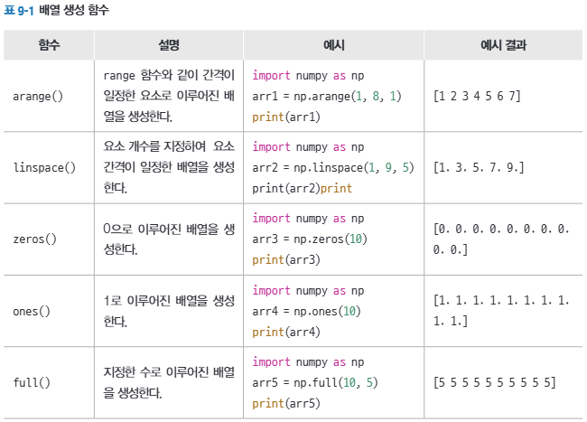
01
Numpy
Numpy

Slide 7
02
배열
1차원 배열
import numpy as np
arr = np.array([1, 2, 3, 4, 5])
print(arr)
print(arr[1]) # 인덱싱
print(arr[1:4]) # 슬라이싱
2
[2 3 4]

Slide 8
※
Index
인덱스
- 인덱스는 ‘원소 자체’를 가리키는 것이 아니라, 원소와 원소 사이의 경계선(갈림길)이라고 생각하면 편함.
A
B
C
D
E
0
1
2
3
4
5
- 슬라이싱 결과로 나오는 원소의 개수: 끝 - 시작
a[1:4]라면 4 – 1 즉, 원소의 개수는 3개가 됨.
- 데이터를 쪼갤 때 경계선이 딱 맞물림
a[0:3], a[3:6], a[6:9] (앞 구간의 끝 번호가 다음 구간의 시작 번호가 됨)

Slide 9
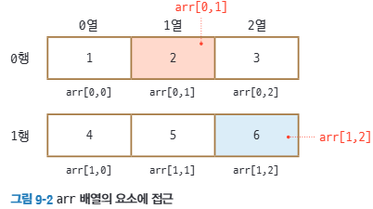
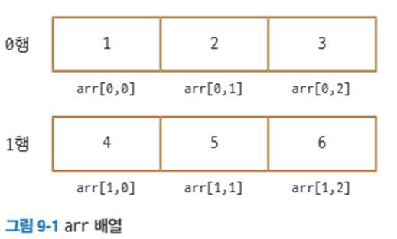
02
배열
2차원 배열
import numpy as np
arr = np.array([[1, 2, 3], [4, 5, 6]])
print(arr)

Slide 10
02
배열
2차원 배열
import numpy as np
arr = np.array([[1, 2, 3], [4, 5, 6]])
print(arr[0, 1], arr[1, 2])
2 6

Slide 11
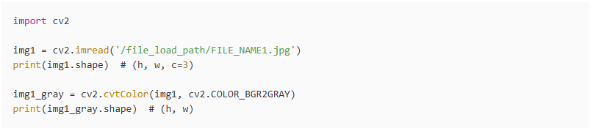
02
배열
shape
- NumPy 배열이나 Pandas DataFrame과 같은 다차원 데이터 구조에서 행과 열의 개수를 튜플 형태로 반환
- 데이터의 차원 구조를 파악할 때 사용된다
import numpy as np
arr = np.array([[1,2,3], [4,5,6]])
print(arr.shape)
(2, 3) #2행 3열

Slide 12
02
배열
reshape
- 데이터의 차원 구조를 변경
import numpy as np
arr1 = np.array([1, 2, 3, 4, 5, 6])
arr2 = arr1.reshape(3,2)
print(arr2)
[[1 2]
[3 4]
[5 6]]

Slide 13
03
배열 연산하기
Problem 9.1.1: 리스트 연산
- a=[2, 3, 4]라는 리스트의 각 요소에 2를 곱해 [4, 6, 8]이라는 새로운 리스트를 만들어보자.

Slide 14
03
배열 연산하기
숫자와 배열의 연산
import numpy as np
arr = np.array([2, 3, 4])
result = arr*2
print(result)
[4 6 8]

Slide 15
03
배열 연산하기
배열과 배열의 연산
import numpy as np
arr1 = np.array([2, 3, 4])
arr2 = np.array([5, 6, 7])
result = arr1+arr2
print(result)
[7 9 11]

Slide 16
02
배열 활용

Slide 17
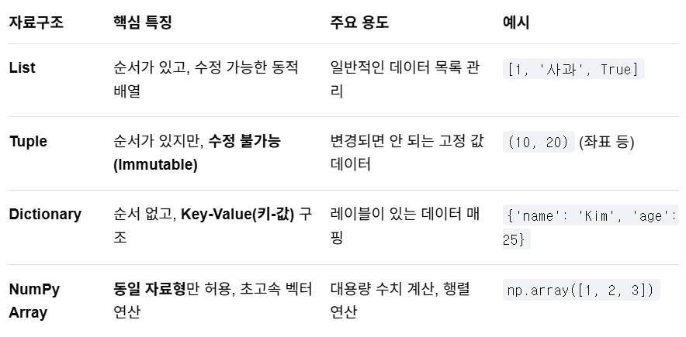
01
활용
자료구조

Slide 18
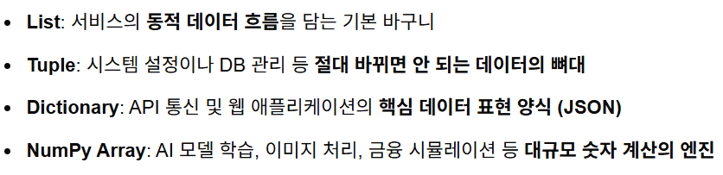
01
활용
자료구조

Slide 19
활용
Problem 9.2.1: 할인된 가격 구하기
- 물건의 가격 리스트는 다음과 같다.
- prices = [1000, 2000, 3000]
- 모든 물건의 가격을 10%씩 할인한다고 할 때, 최종 가격을 리스트로 저장해 출력하시오.

Slide 20
활용
Problem 9.2.1: 할인된 가격 구하기
prices = [1000, 2000, 3000]
newPrices = []
for p in prices:
newPrices.append(int(p * 1.1))
print(newPrices)

Slide 21
활용
Problem 9.2.1: 할인된 가격 구하기
import numpy as np
prices = [1000, 2000, 3000]
pArray = np.array(prices)
newpArray = (pArray * 1.1).astype(int)
print(list(newpArray))

Slide 22
활용
Problem 9.2.2: 성적 합산하기
- 1반 학생 3명과 2반 학생 3명의 중간고사 점수를 더해, 학생별 총점을 구해보자.
- c_1 = [70, 90, 90]
- c_2 = [40, 80, 90]

Slide 23
Question?

